Slide 1
基于Spring+Vue的吾爱理财平 台的设计与实现
江苏师范大学 科文学院
答辩人：陈锦房
指导教师：张茜、曹天杰
答辩人:高悦

Slide 2




CONTENTS
1.项目简介
2.项目分析
3.概要设计
4.平台展示
5.项目亮点
6.项目总结

Slide 3
PART ONE
项目简介
PROGRAM INTRODUCTION

Slide 4
1.项目简介
#国外现状
从90年代开始，发达国家在互联网金融行业迅速发展，从网络个人理财到网络企业理财，从网络银行到网络保险，从网络证券交易到网络金融信息服务的全方位、多元化的网络金融服务。网络银行的发展逐渐完善。目前，国外互联网金融已相对成熟和完善、并初具规模；国外发达国家理财起步较早，各种信息服务体制较为完善，金融服务以及内容集成度创新频繁。
#国内现状
互联网理财已经成为我国90后理财首选，报告显示88%的95后理过财，互联网理财购买率超过80后!并且，有超过16%的95后预期收益率在20%以上，超过股神巴菲特的投资收益率。互联网理财拥有高于其他无固定期限理财产品的收益率，通常是3-5倍，跟银行存款相比更不必说了。相较国外，国内理财现状起步较晚，但是以90 95后群体为主力军的带动下互联网理财逐渐成为我国居民生活的一个必备观念，越来越多的群体凭借优秀理财观念获取收益。

Slide 5
1.项目简介
研究内容
⧫
−
平台安全性
后台管理权限
用户的交互
用户未开通个人账户的前提下不允许购买理财产品只能够预览理财产品与了解产品类型详情。对于一个面向于个人的理财平台，拥有一个查看个人中心的区域是很重要的，投资者可以在此查看个人余额和订单详情。投资者可以在此查看个人余额和订单详情，并且搭载了数据图表随着数据的动态显示
对于管理员，赋予管理员不同权限的功能执行，比如低权限管理员只能去修改其下级权限的管理员信息。多数网站缺乏权限管理，只设置了管理员一种权限类型，本平台通过权限判断，并且平台带有规范的后台管理系统是必要的，后台管理首页能够实时显示本地天气信息，更重要的是各类统计数据的查看.
网站给用户提供了友好提示，当用户操作错误或超出网站操作范围时，弹出提示框提醒用户。网站提供给前端用户的主要功能有用户将感兴趣的理财产品加入预购、用户提交单个产品订单、用户从预购中心批量形成订单、用户个人余额的充值、用户查看理财产品详情、播放产品简介视频、用户浏览各类理财产品、用户提交订单支付等多种操作。

Slide 6
PART TWO
项目分析
PRODUCT DISPLAY

Slide 7
2.项目分析
1.技术可行性
本吾爱理财平台是以Java为开发技术，它具有简单方便、面向对象、稳定等特点。使用流行框架Spring Boot能够快速搭建项目，使项目能够独立运行，无需外部依赖Servlet容器，极大的提高了开发效率；前端页面使用Element Ui框架搭配Vue框架，Vue是一个渐进式开发框架，非常适合用于构建用户界面；Oracle数据库的使用为开发者提供了基于角色分工的安全保密管理因此，本网站具有技术可行性。
3.经济可行性
本吾爱理财平台是使用Java开发语言，网站的规模适中，开发周期短，因此，在项目的开发阶段不会投入太多资金。要开发一个项目那必然要考虑它的经济可行性问题，首先要预估项目的开发成本及效益。网站投入使用后需要不断的资金维护网站的稳定运营，但网站在使用期也会有资金收益回拢。因此，本“吾爱理财平台”具备经济可行性。
可行性
分析
2.操作可行性
本平台采用菜单式，实现用户与数据库交互，界面简洁友好，方便操作。用户只需了解购买流程和业务调查就可以轻松上手，不需要掌握数据库等相关知识。因此，操作上完全可行。

Slide 8


2.项目分析
需求分析---功能需求
⧫


前台界面模块
用户中心模块
后台管理模块
方便用户购买理财产品与个人信息的管理与查看
可查看用户支付的订单，以及收入消费的具体情况
管理员进行平台的后台管理包括用户、理财产品、订单等数据的操作
⧫


预购中心模块
订单模块
支付模块
用户可将喜欢的理财产品添加至该模块，并进行统一操作、结算
用户可支付产品订单，并在个人中心查看，管理员可进行管理操作
包括个人余额的充值，以及订单的支付

Slide 9
PART THREE
概要设计

Slide 10
3.概要设计
整体结构功能图

Slide 11
3.概要设计

Slide 12
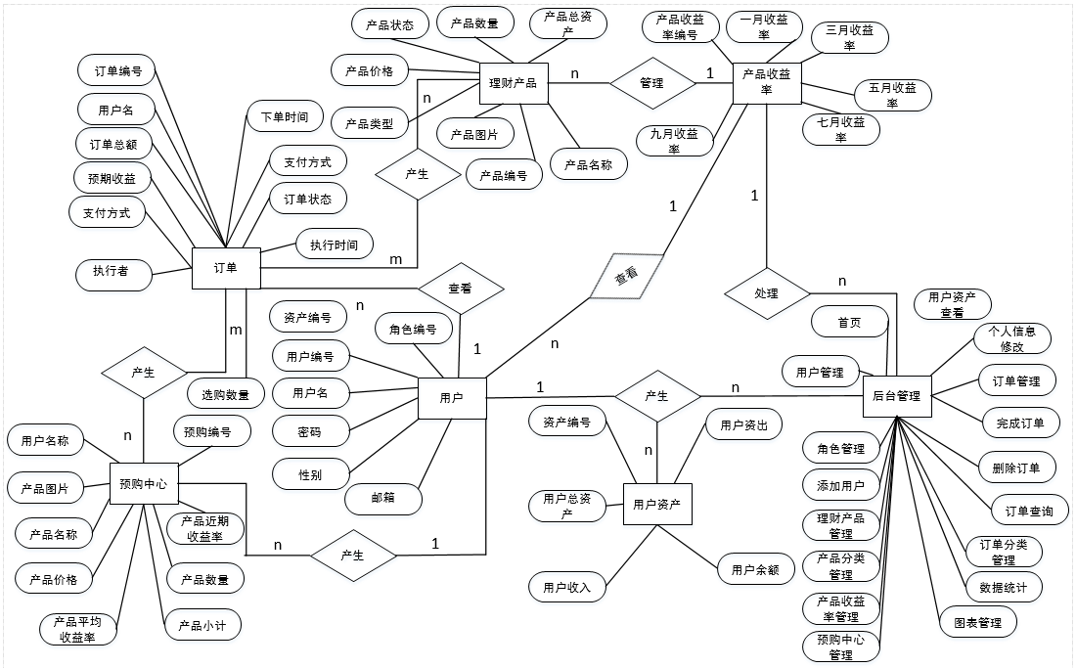
3.概要设计
E-R图设计

Slide 13
PART FOUR
平台展示

Slide 14
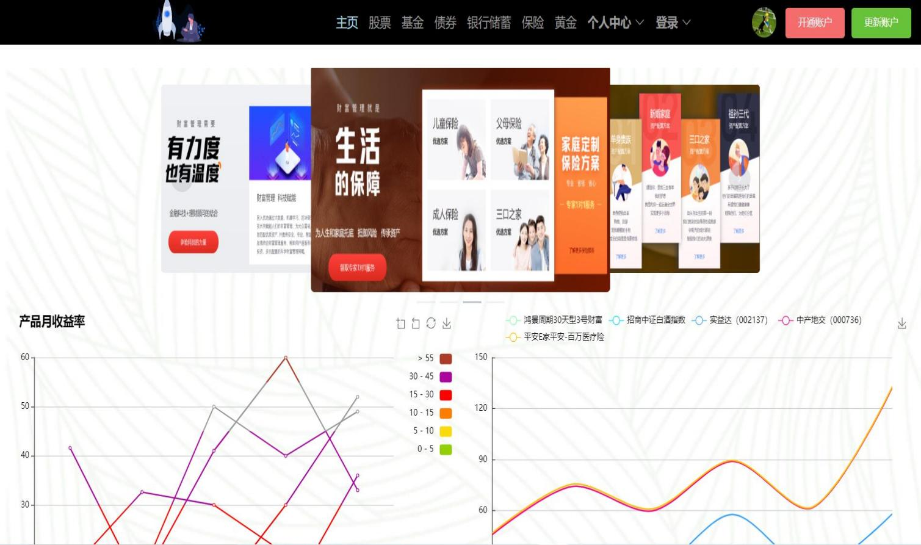
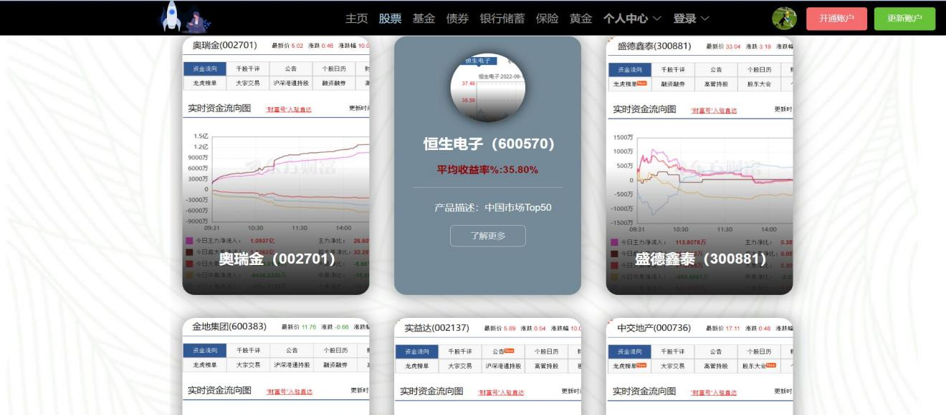
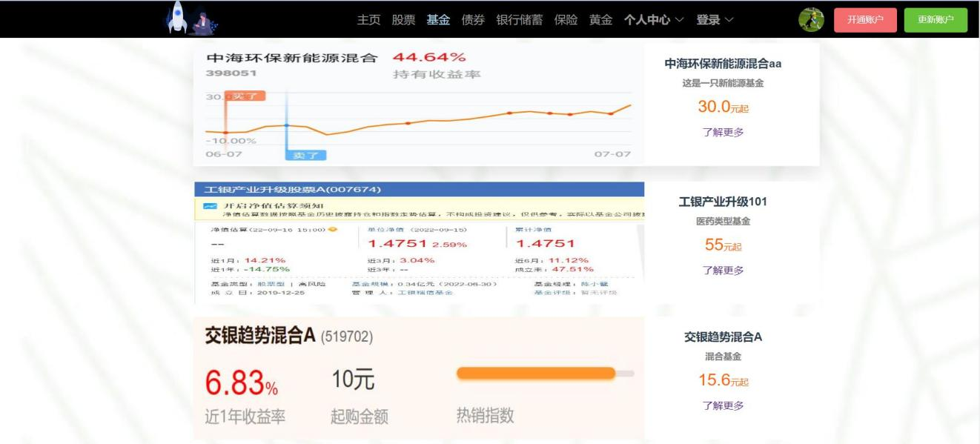
4.平台展示

Slide 15
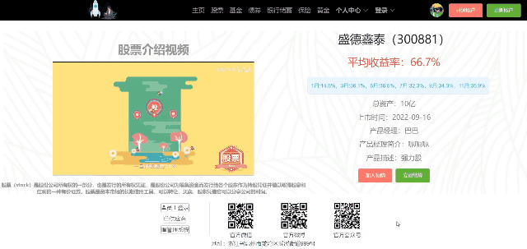
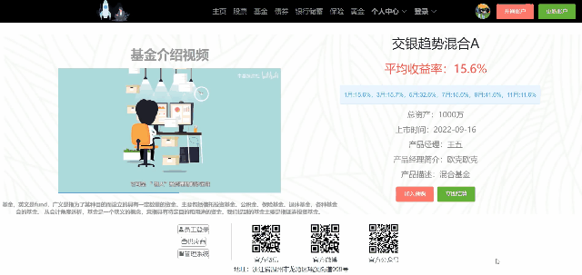
4.平台展示

Slide 16
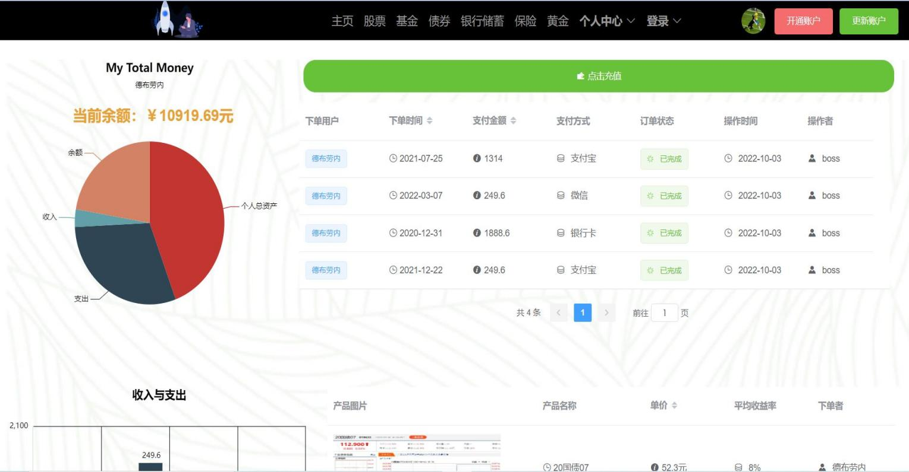
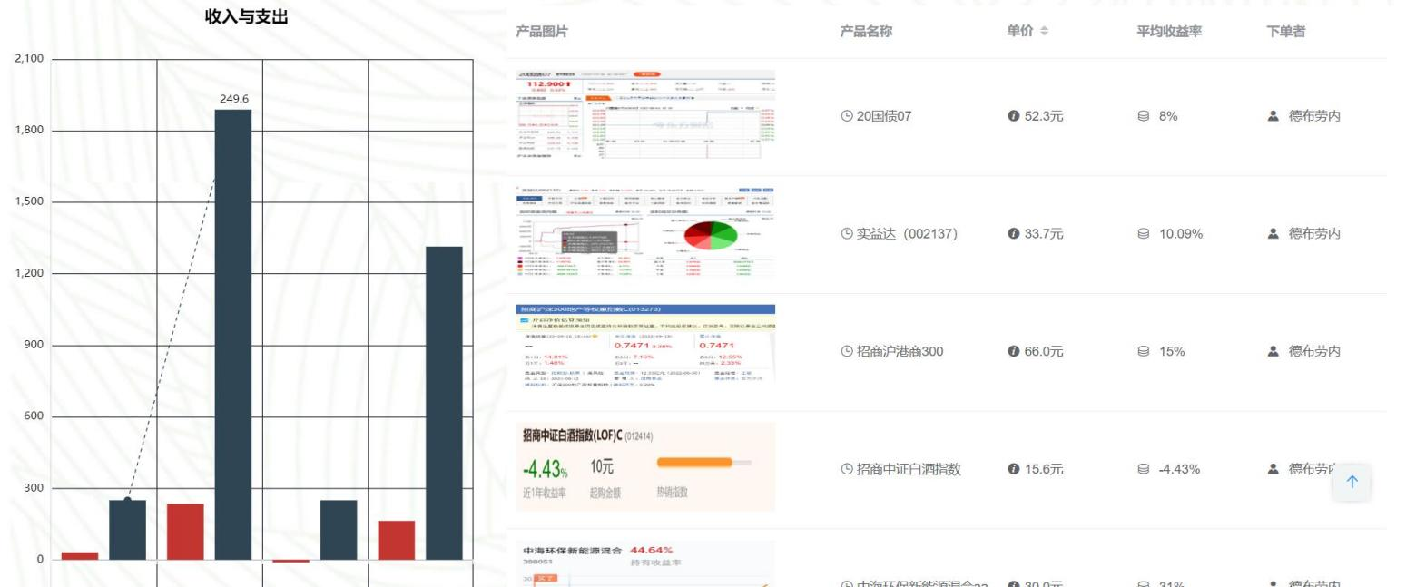
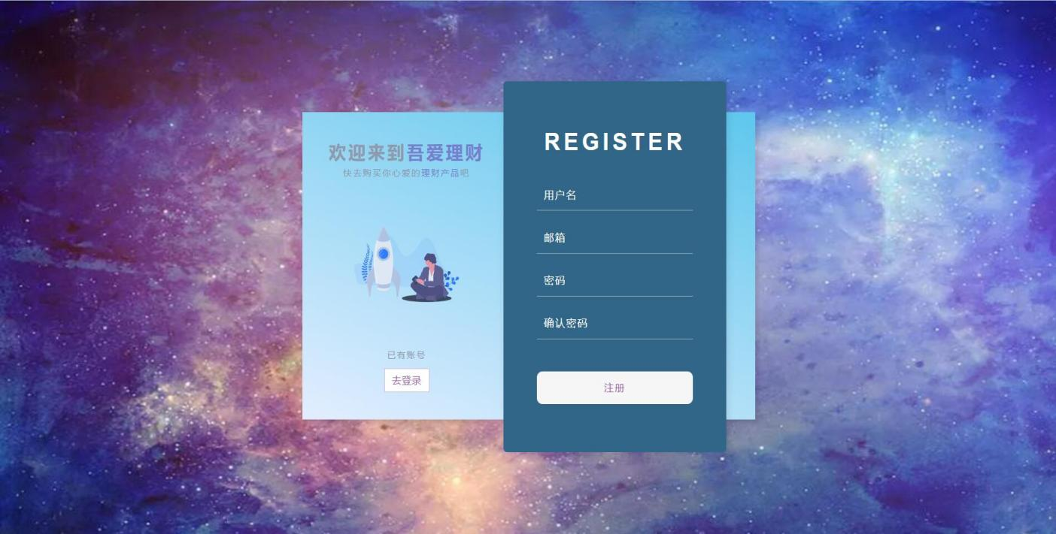
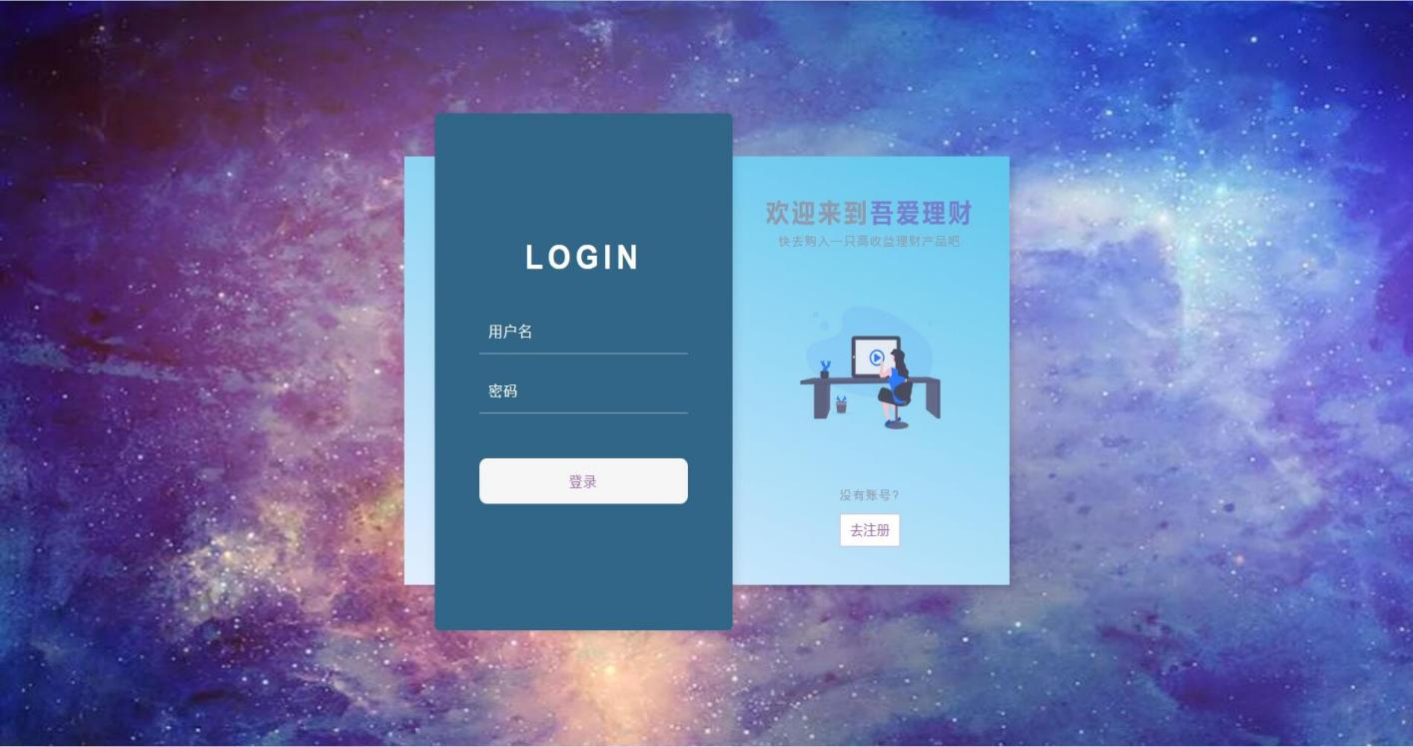
4.平台展示

Slide 17
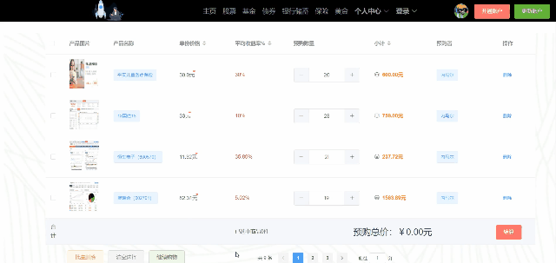
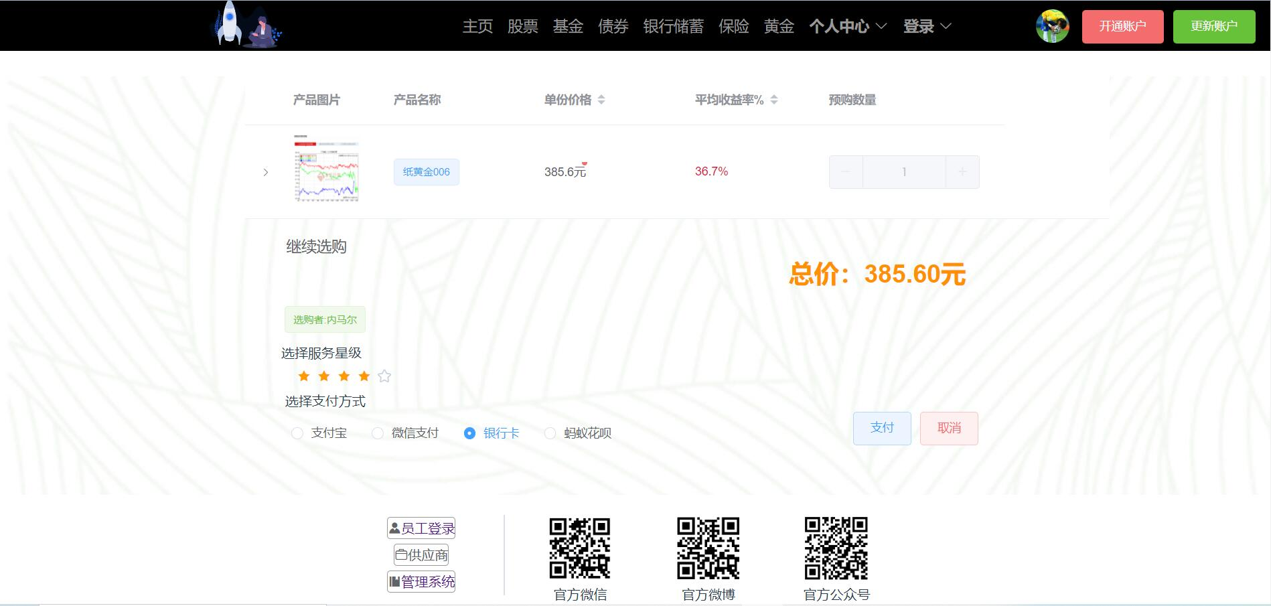

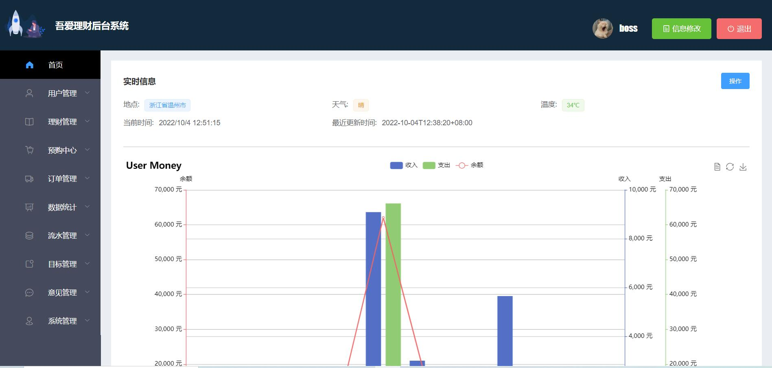
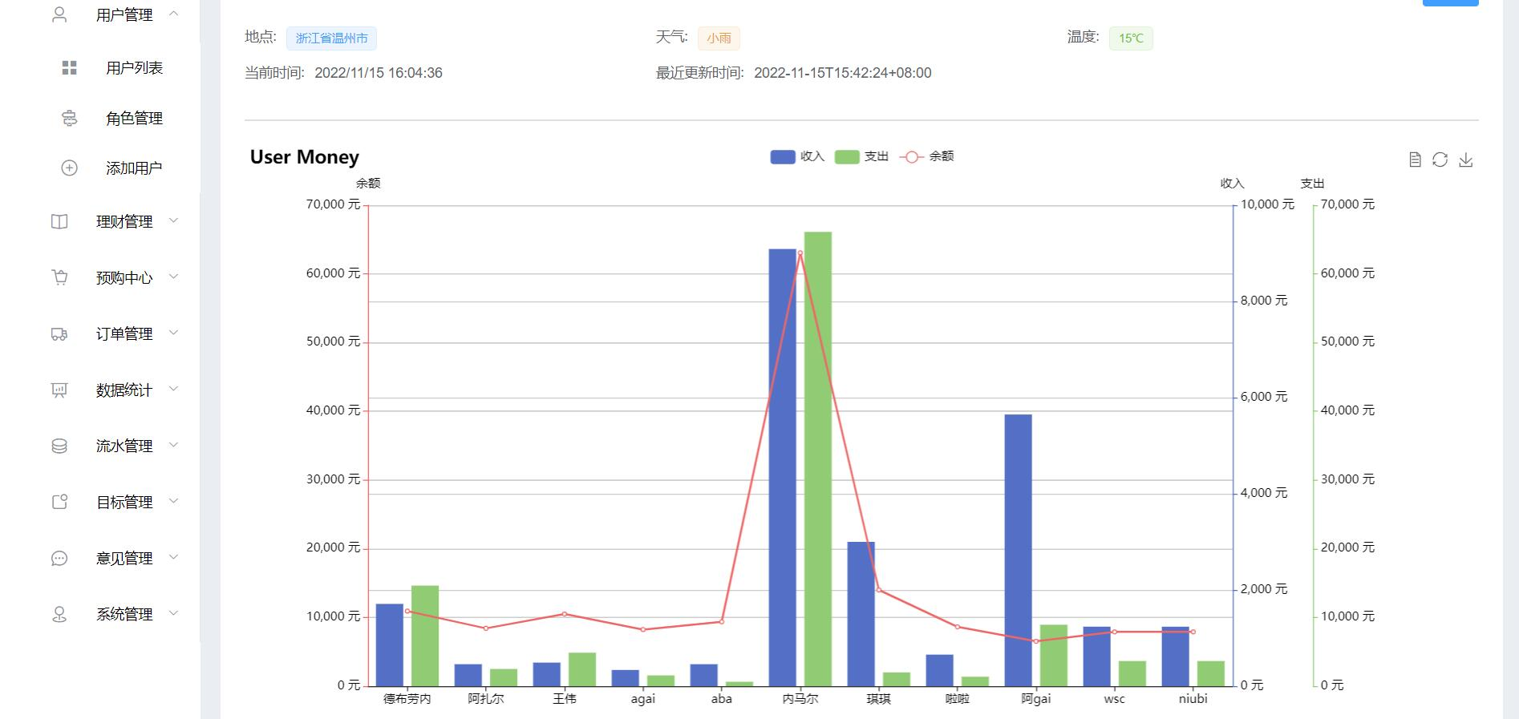
4.平台展示

Slide 18
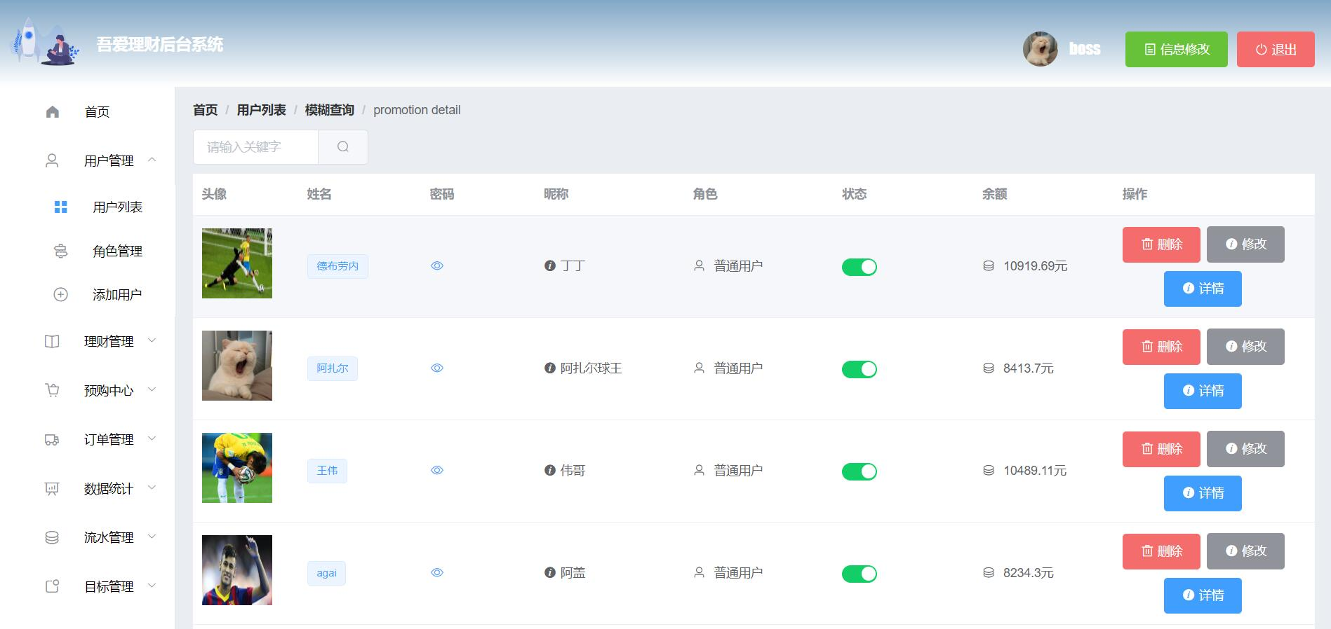
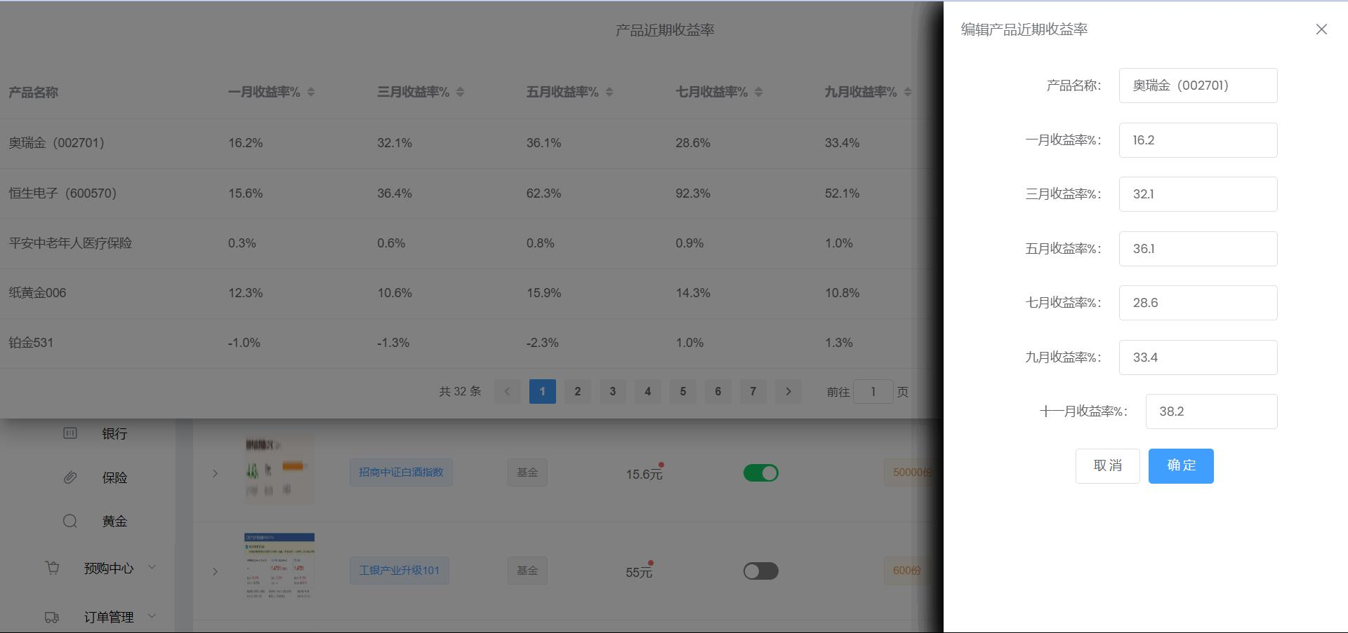
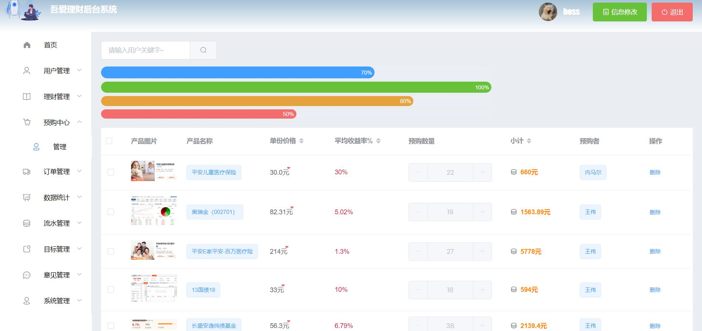
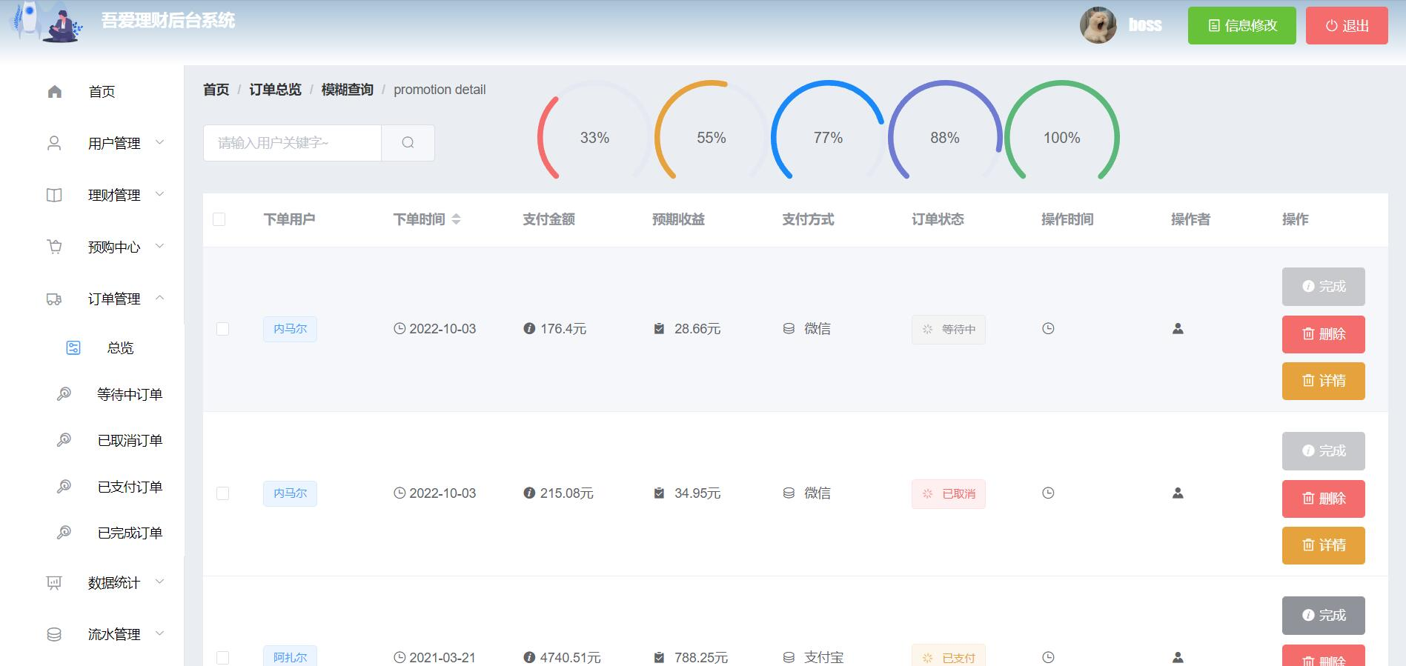
4.平台展示

Slide 19
PART FIVE
5
项目亮点

Slide 20
5.项目亮点
1.产品分类
2.订单产品的去重
3.用户余额的结算与充值
4.后台管理员权限
由于市面上理财产品颇多，该平台对每种理财产品做了分类处理，让用户更加清楚的了解和学习到每支理财产品的风险与收益
由于当前用户购买产品时可能会重复购买同一支产品，当用户查看订单细节时就会出现相同名称的同一支产品，本平台通过Sql语句的去重优化，实现了订单细节的处理
当用户支付完订单后，需要后台管理员负责对订单的细节进行查看并根据产品收益率给用户结算金额，用户也可以对个人余额进行充值方便购入产品
后台管理员的权限也是有层级划分的，当前层级管理员只能修改其下级管理员的信息，而不同权限管理员所拥有的功能也不大相同

Slide 21
PART SIX
6
项目总结

Slide 22
6.项目总结
本吾爱理财平台已经初步实现了项目初期的功能需求，对前端界面的用户来说，已经实现了用户的注册登录，查看前端界面模块内容；根据导航栏选择相应的理财产品进行查看；点击产品详情进入产品详情页；在详情页可以选择将产品加入预购或者直接结算，并在点击的同时输入购入数量；结算的方式有两种：一种是通过预购中心进行批量选择产品进行结算，另一种直接点击一支产品进行结算生成订单；最后生成订单去支付；后端管理系统的管理员也已经实现了对各种数据的管理操作。本网站设置有很多的友好提示，帮助用户和管理员进行操作，以防止操作失误。此外，本网站为保障使用者的账号安全，也做了密码加密的功能，以及管理员等级权限的设置。本网站的操作十分简单，只需简单引导就可快速上手。
本文的研究结论有以下几点：
(1)在做本项目时，使用了一些多样的Oracle语句实现想要的功能，虽然学艺不精，但是也顺利地将本网站较好的完成。
(2)在做前端功能实现时，组件并不适配，通过不断剖析每个属性的含义，逐渐找到了解决的办法。
(3)在做本项目之前，肯定是要对理财方面做全面的调查了解，包括了解国内外理财市场、理财人口基数、市场的调研等等，通过对这些内容做了较为深入的了解之后，我对本网站有了更多的需求分析，对网站功能的功能设计做了很多的完善。
总结Conclusions

Slide 23
6.项目总结
本吾爱理财平台经过长时间的可行性分析、需求分析、功能设计以及具体功能的实现，目前网站已搭建完成。由于本人网络安全技术方面的缺乏以及网站运维方面了解不多，很多地方还存在着大大小小的问题，本吾爱理财平台还有很多需要完善的地方。
(1)由于缺乏网络安全技术，面对跨站脚本攻击xss，不能够完全保障使用者的账号安全，并且网站的承载量较低，在线人数过多时将会导致网站崩溃。
(2)本吾爱理财平台使用简单算法，运行效率低下，后期还需要对部分模块的算法进行优化以提高网站运行效率。
(3)本平台还未部署上线，本地项目Css图片资源还未压缩，占用空间较大
(4)前端请求Axios还未进行封装，请求结构，方法过于单一，文件夹结构较为混乱，还未进行分模块化处理。
不足Insufficient

Slide 24
致谢感恩
答辩人：陈锦房
指导教师：张茜、曹天杰

